Slide 1
Détermination de constantes d’équilibre
Agrégation 2020
Rémy BONNEMORT

Slide 2
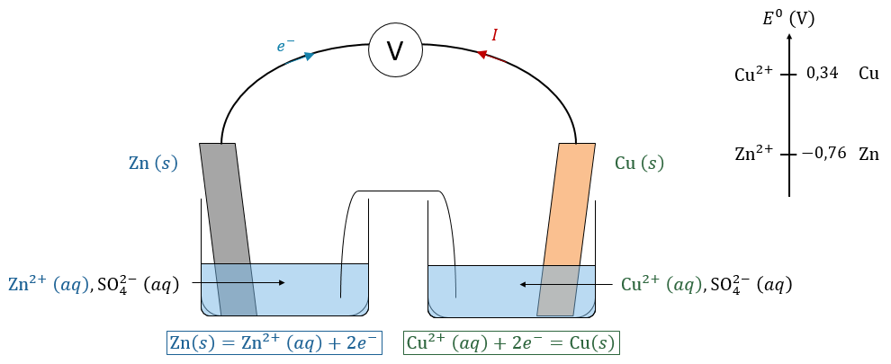
Présentation de la pile Daniell

Slide 3
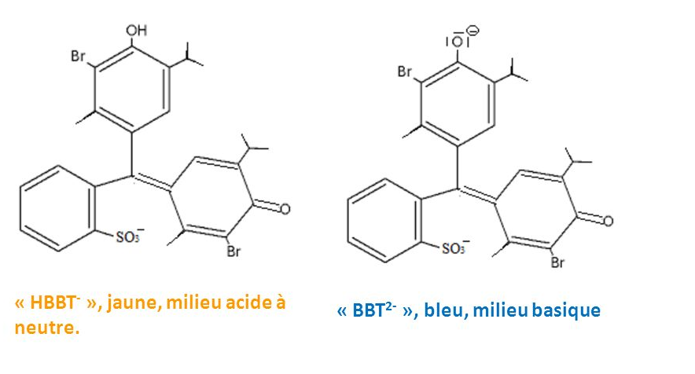
Bleu de bromothymol : indicateur coloré

Slide 4
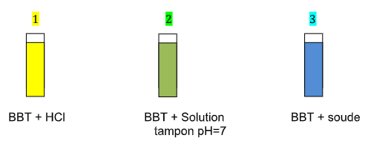

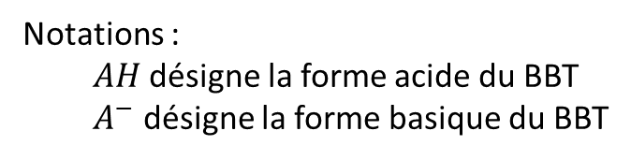
Détermination du pKa du BBT
Notations :
$AH$désigne la forme acide du BBT
$A^{−}$ désigne la forme basique du BBT
Solution 1 : pH << pKa → acide majoritaire : $A_{1}= ε_{AH,λ}.l.\left[AH\right]≈ε_{AH,λ}.l. c$
Solution 2 : pKa-1< pH < pKa +1 → aucune forme négligeable : $A_{2}= ε_{AH,λ}.l.{\left[AH\right]}_{2}+ε_{A^{−},λ}.l.{\left[A^{−}\right]}_{2}$ et $c= {\left[AH\right]}_{2}+ {\left[A^{−}\right]}_{2}$
Solution 3 : pH>> pKa → base majoritaire : $A_{1}= ε_{A^{−},λ}.l.\left[A^{−}\right]≈ε_{A^{−},λ}.l.c$
$$On montre donc : \frac{{\left[A^{−}\right]}_{2}}{{[AH]}_{2}}= \frac{A_{1}−A_{3}}{A_{3}−A_{2}}$$

Slide 5
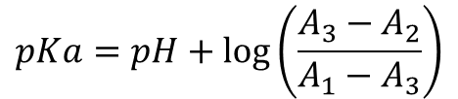

Détermination du pKa du BBT
$${HBBT}_{\left(aq\right)}+H_{2}O_{\left(l\right)} ⇄{BBT}_{\left(aq\right)}^{−}+H_{3}O^{+}$$
$$D^{′}après le loi de Kuldberg et Waage, pour la solution 2, Ka=Q_{eq}= \frac{{\left[{H_{3}O}^{+}\right]}_{eq}.{\left[A^{−}\right]}_{2_{eq}}}{{{\left[AH\right]}_{2}}_{eq}}$$
$$pKa=pH+\log\left(\frac{A_{3}−A_{2}}{A_{1}−A_{3}}\right)$$

Slide 6
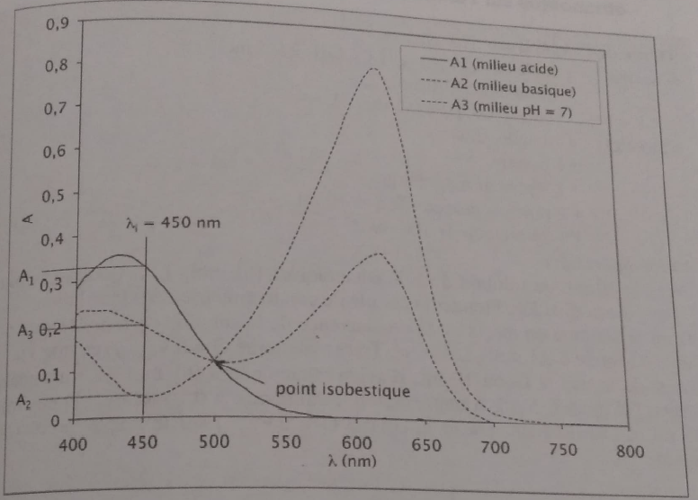
Résultats expérimentaux
Epreuve orale de Chimie, Florence Porteu-De-Buchère

Slide 7
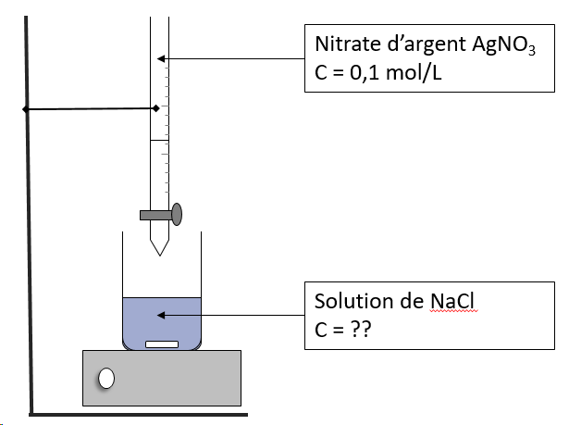
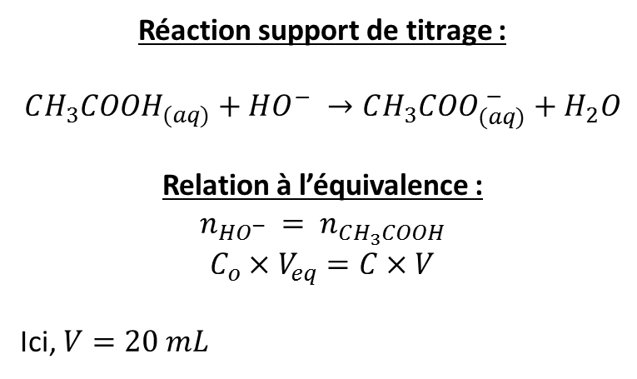

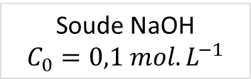

Titrage de l’acide éthanoïque par de l’hydroxyde de sodium
Réaction support de titrage :
$$CH_{3}COOH_{(aq)}+HO^{−} →CH_{3}COO_{(aq)}^{ −}+H_{2}O$$
Relation à l’équivalence :
$$n_{{HO}^{−} }= n_{CH_{3}COOH}$$
$$C_{o}×V_{eq}=C×V$$
Ici, $V=20 mL$
Soude NaOH
$$C_{0}=0,1 mol.L^{−1}$$
$$C_{o}=0,1 mol/L$$
$$CH_{3}COOH$$
C = ???

Slide 8


Détermination de la constante d’acidité
$$CH_{3}COOH_{(aq)}+HO^{−} →CH_{3}COO_{(aq)}^{ −}+H_{2}O$$
$$K^{°}=\frac{\left[CH_{3}COO^{−}\right]×c^{°}}{\left[CH_{3}COOH\right]×\left[HO^{−}\right]}= \frac{\left[CH_{3}COO^{−}\right]×c^{°}}{\left[CH_{3}COOH\right]×\left[HO^{−}\right]}× \frac{[H_{3}O^{+}]}{[H_{3}O^{+}]}= \frac{Ka×c^{°}}{\left[HO^{−}\right]×[H_{3}O^{+}]}$$
$$−\log{\frac{[CH_{3}COO^{−}]}{[CH_{3}COOH]}+\log\left[HO^{−}\right]=pKa+\log\left[HO^{−}\right]−pH }$$
$$pH=pKa+\log{\frac{[CH_{3}COO^{−}]}{\left[CH_{3}COOH\right]}}$$

Slide 9
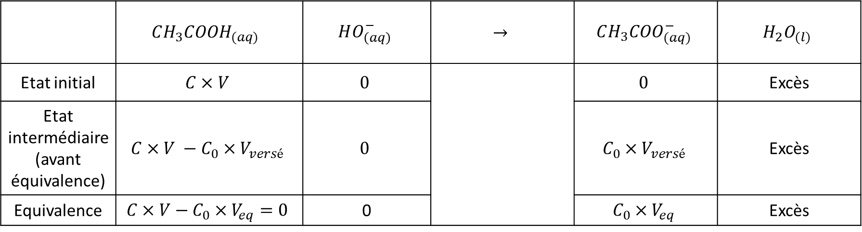
Détermination de la constante d’acidité
 | $$CH_{3}COOH_{(aq)}$$ | $$HO_{\left(aq\right)}^{−}$$ | $$→$$ | $$CH_{3}COO_{(aq)}^{−}$$ | $$H_{2}O_{(l)}$$
Etat initial | $$C×V$$ | $$0$$ |  | $$0$$ | Excès
Etat intermédiaire (avant équivalence) | $$C×V −C_{0}×V_{versé}$$ | $$0$$ |  | $$C_{0}×V_{versé}$$ | Excès
Equivalence | $$C×V−C_{0}×V_{eq}=0$$ | 0 |  | $$C_{0}×V_{eq}$$ | Excès
$$Pour n_{CH_{3}COO^{−}}=n_{CH_{3}COOH}, on a pH=pKa et ceci a lieu à la demi−équivalence$$

